Slide 1
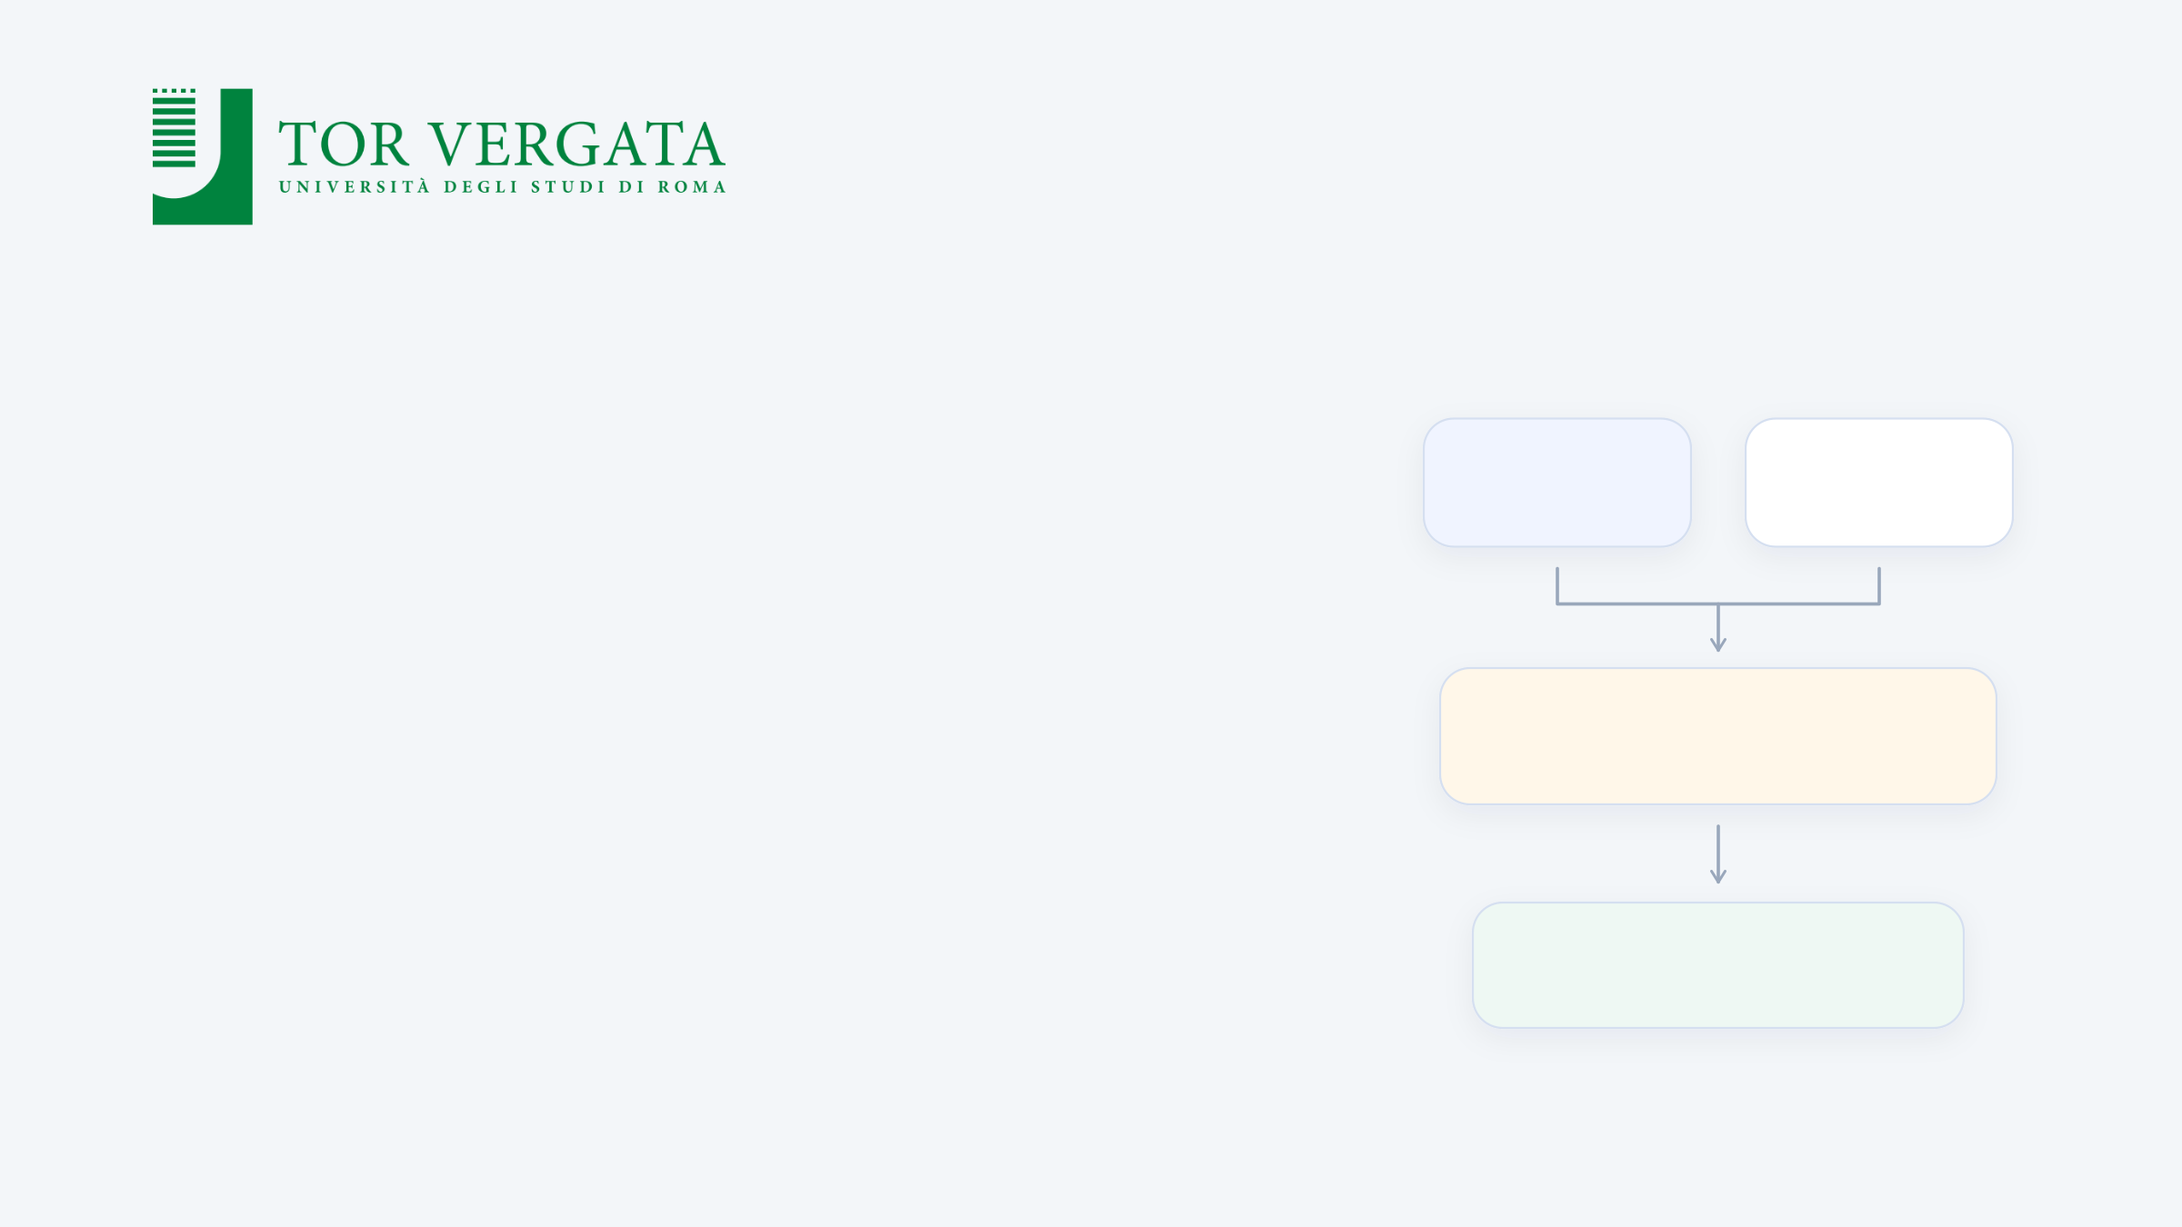
Corso di laurea in Informatica
A Domain-Specific Language
for Security Assurance
DSL
PCAP
regole del test
cattura di rete
of 5G SCAS Tests
from Network Traffic Captures
Un linguaggio per descrivere i criteri SCAS e verificarli sui messaggi osservati nelle catture di rete.
VERDETTO
PASS · FAIL · INCONCLUSIVE
Laureando
Samuele De Santis
REPORT
criteri ed evidenze
Relatrice: Prof.ssa Paola Vocca
Correlatore: Dott. Francesco Mancini
Anno accademico 2025/2026
Notes:
Buongiorno. Il lavoro riguarda un linguaggio per descrivere i criteri di verifica dei test SCAS e un sistema che li applica alle catture di rete.
Tempo indicativo: 10 secondi.
Fonti:
https://github.com/desila23/5g-security-assurance-thesis/blob/gh-pages/5g-thesis-presentation/slides/01-titolo.html

Slide 2
PROBLEMA
02 / 09
Security Assurance
Definire un requisito di sicurezza non garantisce che venga rispettato.
Requisito di sicurezza
Sistema software
Security
Assurance
</>
Verifica se il requisito
è rispettato
Comportamento previsto
Comportamento reale
Notes:
La Security Assurance serve a verificare che un sistema rispetti effettivamente i requisiti di sicurezza. Definire un requisito non significa che il software lo implementi correttamente. Bisogna quindi confrontare il comportamento previsto con quello reale. Nel 5G le funzionalità sono realizzate da componenti software chiamate Network Functions, e il 3GPP ha definito le specifiche SCAS per verificarne la sicurezza.
Tempo indicativo: 35 secondi.
Fonti:
https://www.etsi.org/deliver/etsi_ts/133500_133599/133518/18.00.00_60/ts_133518v180000p.pdf
https://github.com/desila23/5g-security-assurance-thesis/blob/TESI-LATEX/capitoli/02_capitolo.tex

Slide 3
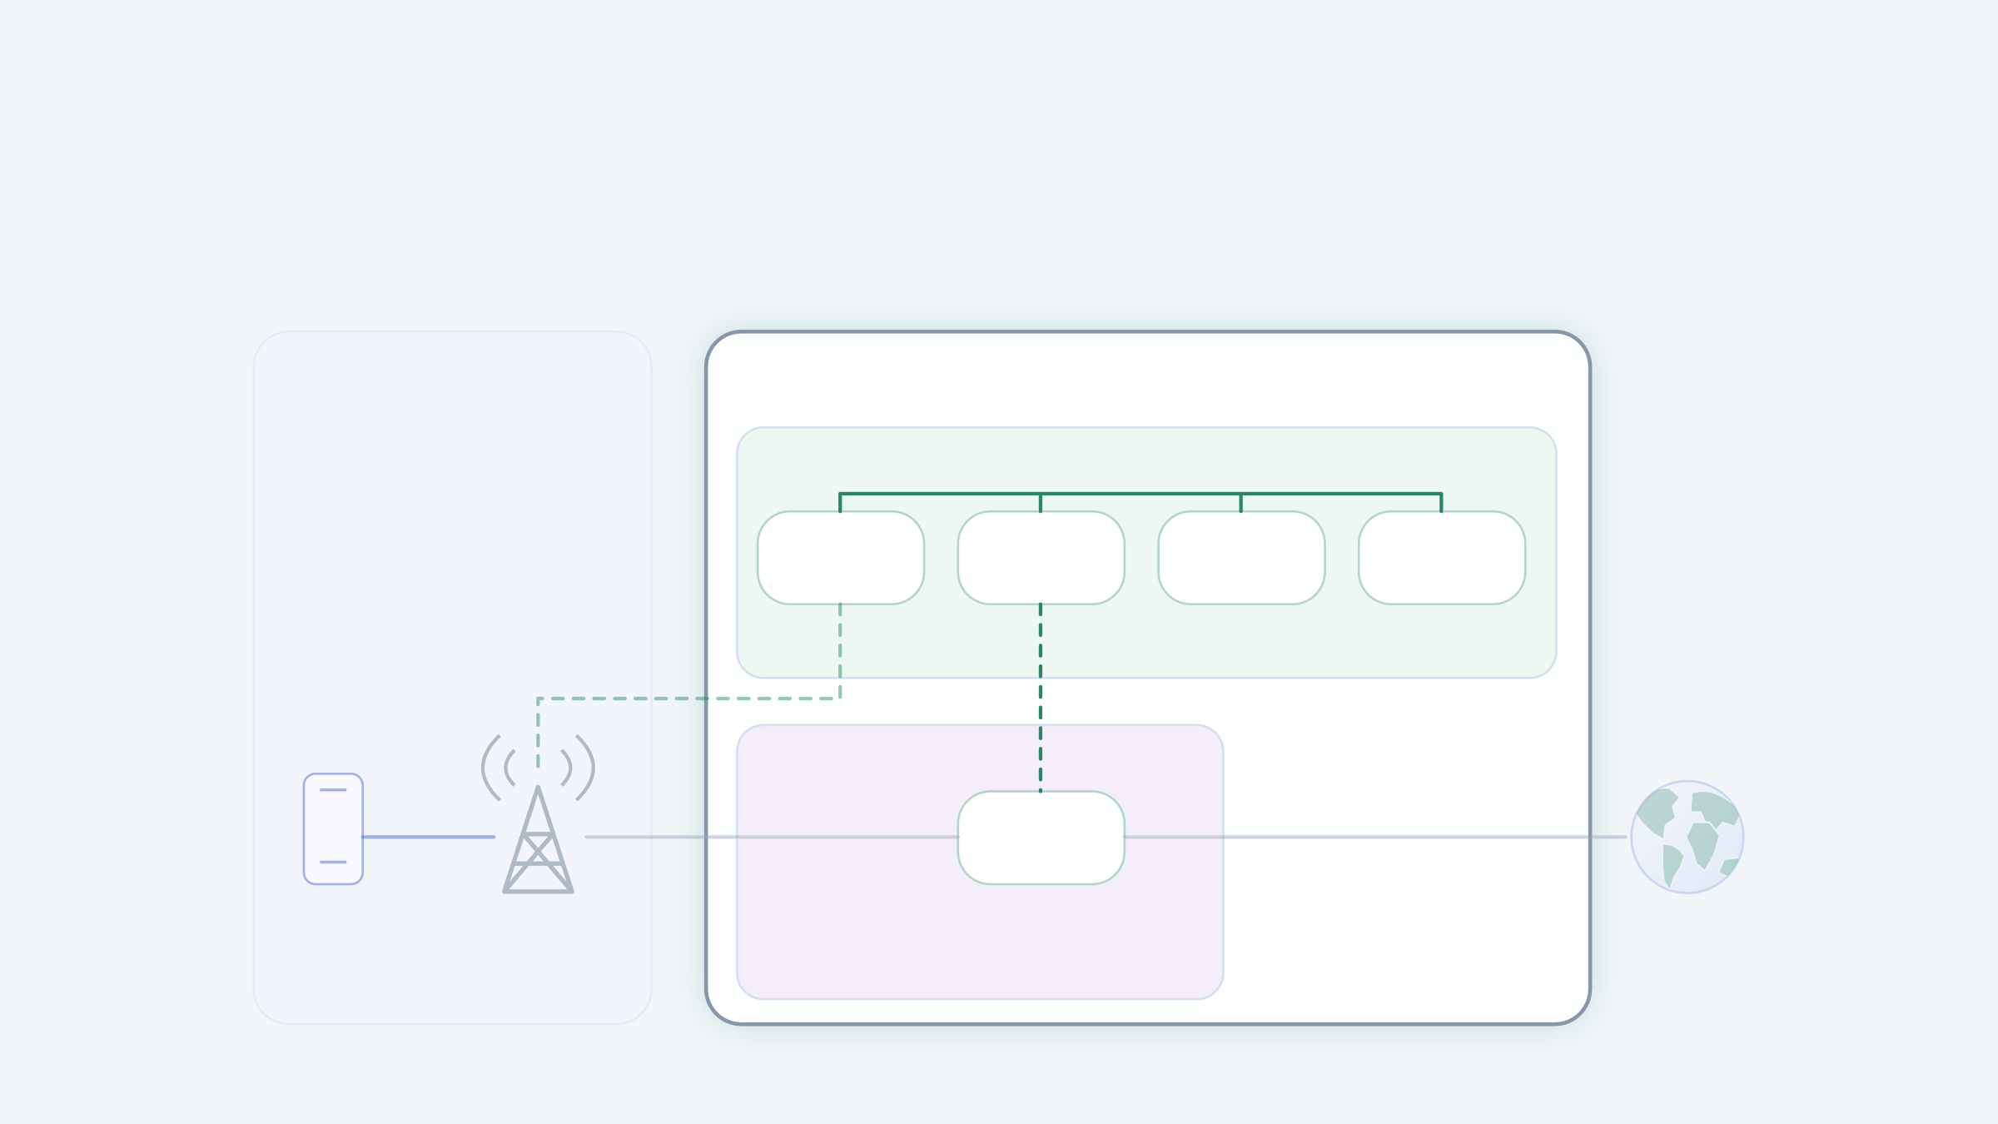
PROBLEMA
03 / 09
La Security Assurance nel 5G
Nel 5G, la sicurezza viene valutata tramite le Security Assurance Specification, o SCAS.
5G RAN
5G CORE
CONTROL PLANE
SBI
AMF
SMF
AUSF
UDM
N2
N4
N3
N6
UPF
UE
gNB
USER PLANE
Internet
Notes:
Qui vediamo dove si trovano le Network Functions: nel 5G Core. Sono componenti software che cooperano tra loro, separando il controllo della rete dal trasporto del traffico. Per il mio lavoro è sufficiente questa idea: le funzioni comunicano e il loro comportamento può essere osservato.
Tempo indicativo: 20 secondi.
Fonti:
https://github.com/desila23/5g-security-assurance-thesis/blob/gh-pages/5g-thesis-presentation/slides/02-rete-5g.html

Slide 4
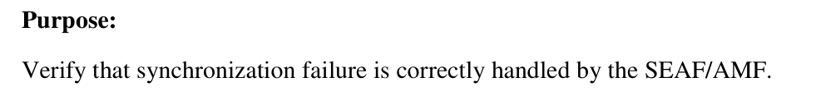
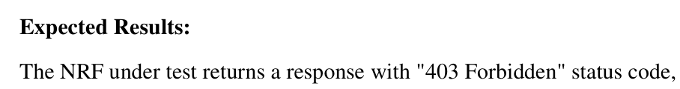
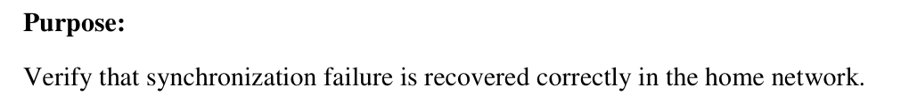
CONTRIBUTI DELLA TESI
04 / 09
Dagli SCAS al DSL
Le SCAS descrivono i test di sicurezza in linguaggio naturale.
Analizzando i test emergono due operazioni ricorrenti: selezione e verifica.
Il DSL permette di rappresentare queste operazioni attraverso regole riutilizzabili.
Specifiche SCAS
Implementazione del test
NRF Discovery Authorization
Rappresentazione della regola
3GPP TS 33.512 · AMF · p. 9
TC_DISC_AUTHORIZATION_SLICE_NRF
SEQUENCE {
nrf.discovery.request AS request
nrf.discovery.response AS response
request = cerca_richiesta()
response = cerca_risposta(request)
assert response.status == 403
Purpose:
Quali messaggi
cercare?
Reject discovery from an unauthorized network slice.
3GPP TS 33.518 · NRF · p. 8
}
Execution Steps:
NF1 sends an NF discovery request targeting NF2.
Pseudocodice illustrativo
3GPP TS 33.514 · UDM · p. 8
Expected Results:
Quali criteri
verificare?
REQUIRE response.status == 403
The NRF returns a 403 Forbidden response.
Esempio semplificato riportato nella tesi · cap. 2
Sintassi reale del progetto
Notes:
Il primo contributo è il DSL progettato. Le specifiche SCAS sono scritte in linguaggio naturale e non possono essere interpretate direttamente dal verificatore. La prima schermata mostra tre estratti reali e uno pseudocodice soltanto illustrativo. [Primo clic] Nel caso NRF, riportato in forma semplificata nella tesi, distinguiamo i messaggi da individuare e il criterio da verificare: la risposta HTTP 403 alla discovery non autorizzata. [Secondo clic] Ho progettato il DSL per rappresentare questi due aspetti con costrutti riutilizzabili. Al posto del testo SCAS compare la regola: SEQUENCE descrive i messaggi, REQUIRE il criterio. Le due domande rimangono le stesse. Le regole sono scritte usando i costrutti del DSL: non ho sviluppato una traduzione automatica NLP né un sistema che esegue i test SCAS.
Tempo indicativo: 70 secondi.
Fonti:
https://www.etsi.org/deliver/etsi_ts/133500_133599/133512/17.03.00_60/ts_133512v170300p.pdf (p. 9)
https://www.etsi.org/deliver/etsi_ts/133500_133599/133518/18.00.00_60/ts_133518v180000p.pdf (p. 8)
https://www.etsi.org/deliver/etsi_ts/133500_133599/133514/16.03.00_60/ts_133514v160300p.pdf (p. 8)
https://github.com/desila23/5g-security-assurance-thesis/blob/TESI-LATEX/capitoli/02_capitolo.tex
https://github.com/desila23/5g-security-assurance-thesis/blob/main/dsl/nrf_sequence_test.dsl

Slide 5
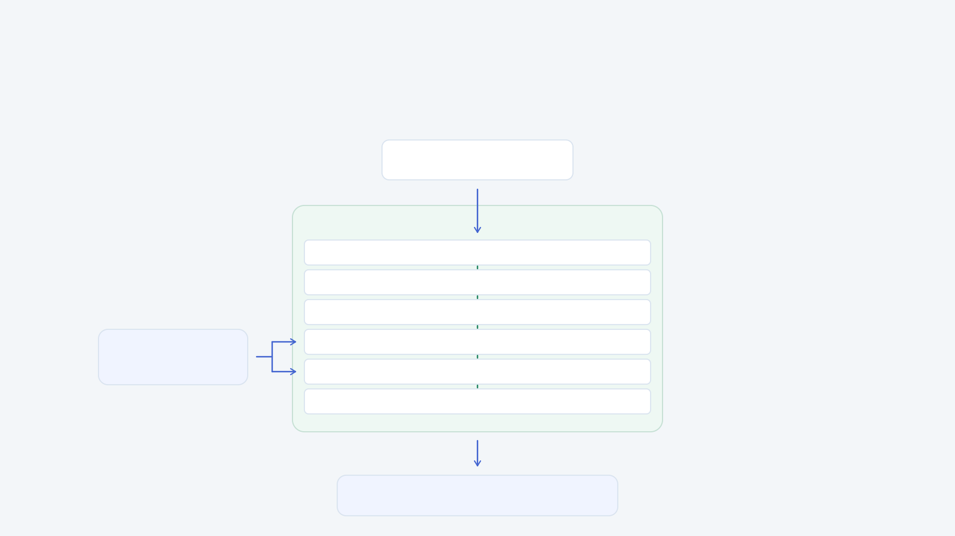
CONTRIBUTI DELLA TESI
05 / 09
Architettura proposta
PCAP
PIPELINE DI VERIFICA
Estrazione
Normalizzazione per protocollo
Resolver semantico
Selezione delle evidenze
DSL
Verifica statica / temporale
Generazione del report
REPORT + VERDETTO
Notes:
Il secondo contributo è il sistema che interpreta le regole del DSL ed esegue la verifica. Parte da una PCAP, una cattura dei messaggi scambiati durante il test: legge evidenze già prodotte, non esegue il test. La pipeline estrae e normalizza i messaggi, ne risolve il significato, seleziona quelli richiesti e verifica i criteri. La verifica può essere statica o temporale, tramite MonPoly. Infine produce il report e il verdetto.
Tempo indicativo: 50 secondi.
Fonti:
https://github.com/desila23/5g-security-assurance-thesis/blob/gh-pages/5g-thesis-presentation/slides/06-architettura.html
https://github.com/desila23/5g-security-assurance-thesis/blob/TESI-LATEX/capitoli/04_capitolo.tex

Slide 6
VALUTAZIONE
06 / 09
Risultati dei test baseline
16 catture di rete, con risultati ottenuti coerenti con quelli attesi.
Test | Open5GS | free5GC
NRF Discovery Authorization | FAIL | —
UDM Resynchronization + SUCI De-concealment | 2 PASS | —
AMF Sync Failure A + B | 2 PASS | 2 PASS
UPF TEID Uniqueness | PASS | —
AMF RES* A–D | 1 PASS + 3 INCONCLUSIVE | 4 PASS
16/16
verdetti attesi
12 PASS
1 FAIL
3 INCONCLUSIVE
Tutte le catture sono state ottenute tramite lo strumento esterno SCASDK.
Notes:
Ho valutato il sistema su 16 catture provenienti da Open5GS e free5GC, prodotte da esecuzioni separate dal verificatore. La tabella raggruppa i casi. I 16 verdetti sono coerenti con gli esiti attesi: 12 PASS, un FAIL e tre INCONCLUSIVE. Il FAIL NRF segnala HTTP 200 dove il criterio richiede 403; gli INCONCLUSIVE indicano evidenze insufficienti. Il 16/16 non significa quindi che tutte le verifiche abbiano restituito PASS. Le catture sono state ottenute tramite lo strumento esterno SCASDK, come precisato dall’autore. Per NRF e UDM sono stati adattati alcuni componenti.
Tempo indicativo: 50 secondi.
Fonti:
https://github.com/desila23/5g-security-assurance-thesis/blob/TESI-LATEX/capitoli/06_capitolo.tex
https://github.com/desila23/5g-security-assurance-thesis/blob/gh-pages/5g-thesis-presentation/slides/18-baseline.html

Slide 7
VALUTAZIONE
07 / 09
Mutation testing
Mutazioni controllate sul PCAP originale e verifica mediante la stessa pipeline e le stesse regole DSL.
Esempi di tre mutazioni
DSL
DSL
DSL
PCAP ORIGINALE
PCAP ORIGINALE
Mutazione | Originale | Mutato
NRF: HTTP 200 → 403 | FAIL | PASS
AMF A: Intervallo temporale non rispettato | PASS | FAIL
UPF: F-TEID rimossi | PASS | INCONCLUSIVE
PCAP MUTATA
PCAP MUTATA
Pipeline di verifica
Pipeline di verifica
Pipeline di verifica
MOTORE
di mutazione
MOTORE
di mutazione
Report baseline
Report baseline
Report mutation
Report mutation
Selezione dei frame rilevanti da modificare
13/13
scenari completati
con verdetto atteso
Selezione dei frame rilevanti da modificare
Notes:
[Tre fasi con due clic: A baseline, B generazione della PCAP mutata dal motore, C verifica della mutazione. Gli esempi a destra restano sempre visibili. DSL e pipeline sono in evidenza nelle fasi A e C.] Per valutare la sensibilità del sistema ho introdotto modifiche controllate nelle catture. Il mutatore è separato dalla pipeline: riceve la PCAP originale e le evidenze del report baseline, individua i dati da modificare e produce la PCAP mutata. Questa torna nello stesso sistema di verifica, con la stessa DSL. Il confronto dei risultati deve corrispondere alla modifica introdotta. Nei 13 scenari completati ho ottenuto tutti i verdetti attesi. Gli esempi mostrano il cambio di stato NRF da HTTP 200 a 403, la violazione dell’intervallo temporale nel caso AMF A e la rimozione degli F-TEID disponibili per la verifica UPF. In quest’ultimo esperimento sono state rimosse le risposte PFCP rilevanti, producendo INCONCLUSIVE.
Tempo indicativo: 60 secondi.
Fonti:
https://github.com/desila23/5g-security-assurance-thesis/blob/gh-pages/5g-thesis-presentation/slides/19-mutazioni.html
https://github.com/desila23/5g-security-assurance-thesis/blob/TESI-LATEX/capitoli/06_capitolo.tex
https://github.com/desila23/5g-security-assurance-thesis/blob/main/mutation_testing/mutate_nrf_status.py

Slide 8
CONCLUSIONI E SVILUPPI FUTURI
08 / 09
Futuri sviluppi
Ampliare i test supportati
Automatizzare il mutation testing
Estendere i normalizzatori a nuovi protocolli
Utilizzare un unico motore comune
e ricavare nuove evidenze, per coprire
anche per i casi di mutation testing,
più requisiti e casi di test SCAS.
guidato dalle regole della DSL.
Notes:
I risultati mostrano la possibilità di verificare i criteri SCAS sulle evidenze del traffico. Sviluppi futuri: estendere i casi e i protocolli supportati, e rendere il mutation testing più generico e guidato dalla DSL.

Slide 9
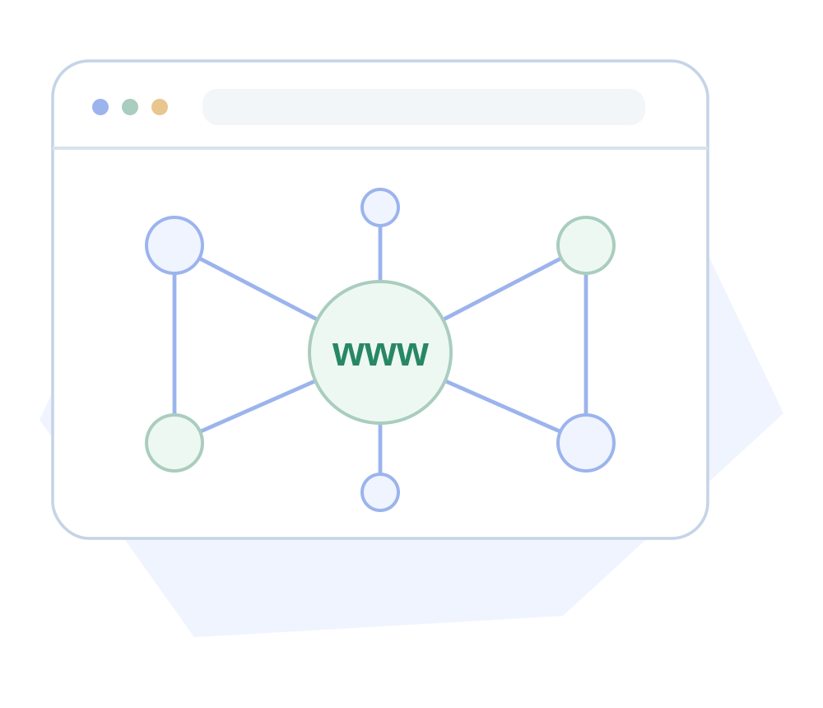
09 / 09
Grazie per l’attenzione.
Notes:
Grazie per l’attenzione.

